Slide 1

CENTRO DE POSGRADOS
MAESTRÍA EN SISTEMAS DE GESTIÓN AMBIENTAL
DESARROLLO DE UNA PROPUESTA DE FACTIBILIDAD ECONÓMICA PARA TECNOLOGÍAS DE TRATAMIENTO Y/O ELIMINACIÓN DE ACEITES DIELÉCTRICOS CONTAMINADOS CON PCB EN EL ECUADOR.
AUTOR: GONZALEZ DUARTE, CONY POLED
DIRECTOR: ING. BOLAÑOS GUERRÓN, DARÍO ROBERTO, PhD.
SALGOLQUÍ
2018

Slide 2
CAPÍTULO I: INTRODUCCIÓN
Ecuador ratificó el convenio de Estocolmo en junio del 2004 y presentó su Plan Nacional de Implementación (PNI) en 2006. Uno de los objetivos de este PNI fue la eliminación de todos los PCB en el Ecuador para el año 2025, en el plan también se indica la necesidad de establecer sitios de almacenamiento temporal para equipos y aceites contaminados con PCB. ( PNUD, 2013)
A partir del PNI en Ecuador, en la Constitución 2008, en su capítulo II, artículo 15, se establece que los Contaminantes Orgánicos Persistentes (COP´s) están prohibidos en el país. ( PNUD, 2013)

Slide 3
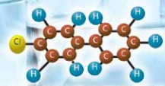
  Planteamiento del problema
El país no cuenta con una opción tecnológica adecuada en términos de eficiencia y efectividad para la gestión de aceites dieléctricos contaminados con PCB (concentración mayor a 50 ppm). (Ministerio del Ambiente, 2016). Mediante el análisis de información disponible y estudio de las experiencias de otros países de la región, podemos obtener antecedentes útiles, para realizar un análisis de factibilidad económica de tecnologías que se pueden replicar en el Ecuador, para la disposición final de estos desechos peligrosos.
FUENTE: Proyecto PCB, 2016

Slide 4
CAPÍTULO II: OBJETIVOS
Objetivo General
Desarrollar una propuesta de factibilidad económica para tecnologías disponibles de tratamiento y/o eliminación de aceites dieléctricos contaminados con PCB en el Ecuador.
Objetivos Específicos
Establecer un inventario de transformadores y tanques con aceite dieléctrico contaminado con PCB (caracterizados) en las empresas eléctricas a nivel nacional.
Comparar las tecnologías disponibles para el tratamiento y/o eliminación de aceite contaminado con PCB vs el almacenamiento contempladas en la legislación ecuatoriana.

Slide 5
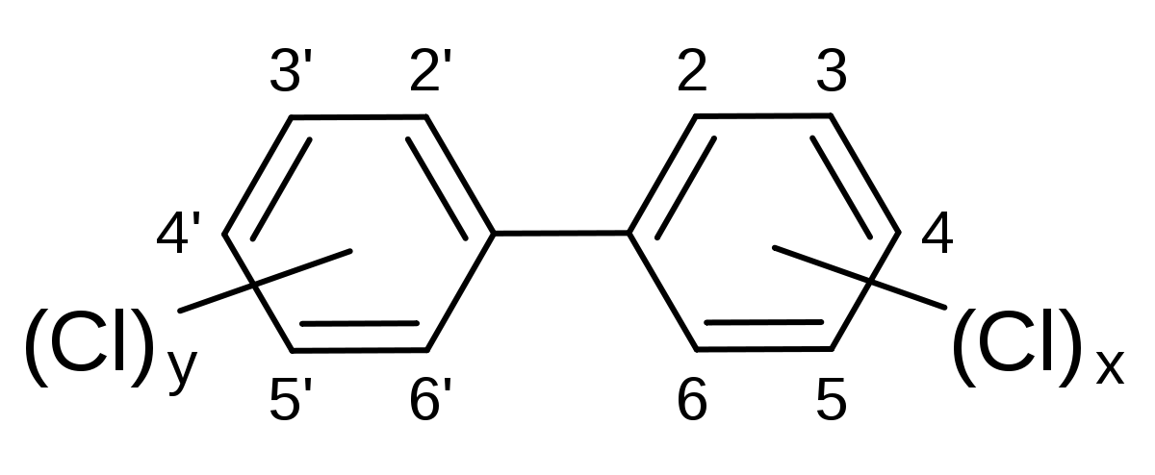
Bifenilos policlorados (PCB) – Contaminantes orgánicos persistentes (COP)
CAPÍTULO III: MARCO TEÓRICO
Estructuras organocloradas
2 anillos de benceno unidos por un enlace carbono-carbono,
Sustitución de un átomo de hidrógeno por un átomo de cloro en una o mas de las 10 posiciones del bienilo.
209 CONGÉNERES

Slide 6
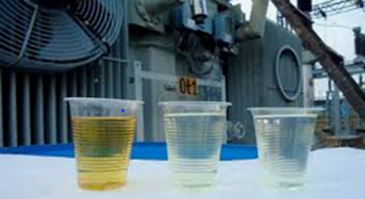
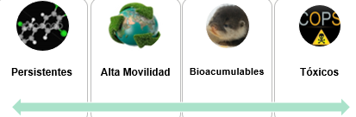
Alta estabilidad al calor y su descomposición a temperaturas mayores a 1200 ºC
PCB incorporados al aceite dieléctrico en los años 70`s,
Conductibilidad eléctrica
Insolubles en agua y altamente solubles en grasas.
Estas propiedades le han dado 4 carcaterísticas importantes a nivel ambiental
Altamente resistentes a ataques químicos y biológicos.

Slide 7

DAÑOS QUE PROVOCAN EN LOS SERES VIVOS.
Irritación de la piel y ojos
Irritación de nariz, garganta, pulmón
Dolor de cabeza, nauseas, vómitos, perdidas de peso y dolor abdominal
Riesgos para la salud reproductiva
Sistema inmune
Riesgo de cáncer
Cambios metabólicos
Adelgazamiento de la pared de los huevos en peces y aves
Deformidades y defectos de nacimiento

Slide 8

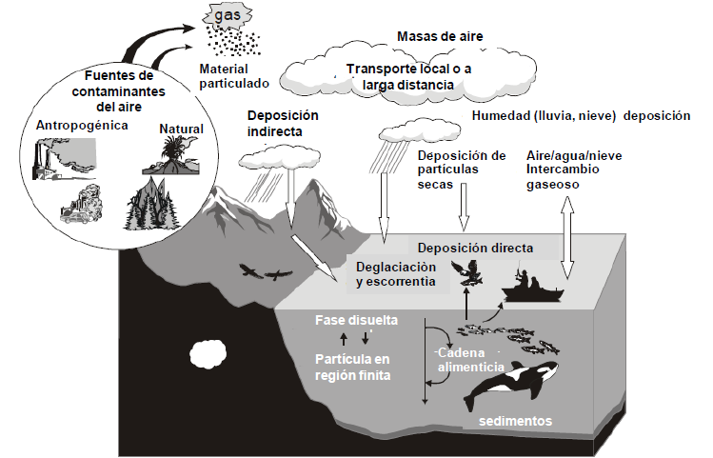
Esfuerzos Internacionales
ECUADOR
Firma: 28/08/2001
Ratifica: 07/06/2004

Slide 9
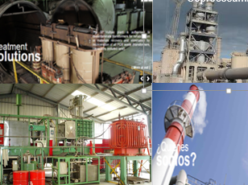
Opciones tecnológicas de eliminación y/o tratamiento de PCB
Autoclave
DECLORINACIÓN
INCINERACIÓN
Oxidación de agua supercrítica.
Desorción térmica.
Descomposición por catálisis básica
Arco plasmático
Eficacia
Impacto ambiental
Tecnologías aprobadas
Emisiones generadas
Legislación Ecuatoriana

Slide 10
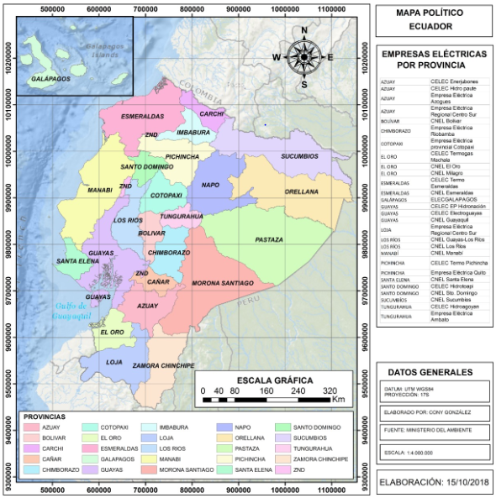
CAPÍTULO IV: METODOLOGÍA
  Participantes
  Área de estudio
  Empresas del sector eléctrico

Slide 11
El Inventario del sistema SNIS-PCB, inicio en mayo del 2016 y tiene como meta de cumplimiento para todas las empresas del sector eléctrico y privado ecuatoriano el 100 % para el año 2020,
154.850 = 71,48 %
90.346 Equipos caracterizados
3.494 EQUIPOS CONTAMINADOS CON PCB (436,4)

Slide 12
COMPARACIÓN DE ALTERNATIVAS DE ELIMINACIÓN O TRATAMIENTO EN AMÉRICA LATINA
Alternativa | Tipos de desechos aceptados | Método | T° | Eficiencia | Países
Incineración | Aceites Equipo con desechos PCB | Oxidación a alta ° T | Alta 1400 °C | 99,9999% | Holanda, Francia
Declorinación | Líquidos y equipos con aceite con PCB. | Químico | Bajas °T | 99,9999% | Argentina Perú Chile

Slide 13
Costos de la gestión de PCB
Costes del tratamiento por Declorinación
Costos de Incineración
Tecnología de tratamiento: Declorinación
Descripción | Unidad | Costo Usd
Aceites dieléctricos con PCB | Tonelada métrica | 1.000
Transformadores | Tonelada | 1.800
Costos de eliminación de aceite contaminado y equipos con PCB
Fases del proceso de eliminación | Promedio costo/empresa/tonelada
Planificación del trabajo y preparación del plan de eliminación y de contingencia. | 407,58
Preparación de los sitios de recolección y preparación de los desechos: embalaje, etiquetado, carga y transporte terrestre de los desechos hasta el puerto. | 1782,22
Carga y transporte marítimo de los desechos hasta el lugar de destino. | 998,02
Eliminación y emisión de certificado de destrucción | 612,33
Costo total | 3800,15

Slide 14
Costos de la gestión de PCB
Precio del transporte de aceite dieléctrico
LUGAR | PRECIO (USD/KG)
Pascuales | 0,04
Manabí | 0,1
Milagro | 0,06
Santa Elena | 0,1
El Oro | 0,1
Sierra | 0,15
Valor recomendado | 0,15*
* El transporte se lo realiza con mínimo 6000 galones
Costos de Almacenamiento para PCB
Equipos y tanques de 55 gls., de aceite dieléctrico con PCB | Unidad | Costo mensual | Costo anual | Costo al año 2025
 | Equipo/tanque de 55 gls. | Usd 61,6 dólares, incluido IVA. | Usd 739,2 dólares, incluido IVA. | Usd 5174,4 dólares, incluido IVA.

Slide 15
CAPÍTULO V: RESULTADOS
INVENTARIO DE PCB
En el sistema SNIS-PCB conforme las directrices de la Agencia de regulación y control de la electricidad (ARCONEL) y el Ministerio del Ambiente (MAE), y tomando en cuenta el AM 146 en el cual se determinó el plazo de ingreso de todo el inventario (216.632 equipos) hasta el año 2020: hasta la presente fecha de la investigación en el sistema se encuentran ingresados 154.850 equipos lo que equivale al 71,48% del inventario y de este total los equipos caracterizados son: 90.348 equipos.

Slide 16
  Análisis comparativo de la viabilidad económica de las tecnologías escogidas
Condiciones de los tratamientos y/o eliminación
Tecnología tratamiento/destrucción |  | Transporte
 | Costos/Ton | Costos/Ton
Declorinación de aceite | 1000 | 150
Declorinación de equipos | 1800 | 150
Incineración | 3800,15 | 150
Almacenamiento | 5174,4 | 150

Slide 17
    Comparación de costos por tecnología para la disposición final de aceites y/o equipos contaminados con PCB.
Costes de tratamiento de Declorinación para aceites y equipos
 | Unidad (Ton.) | Costo Declorinación | Transporte | Costo total
Aceite con PCB | 265,54 | 265.540 | 39.831 | 305.371
Equipos con PCB | 170,83 | 307.494 | 25624,5 | 333.118,5
Total |  |  |  | 638.489,5

Slide 18
      Costos de eliminación para aceites y equipos con PCB
 | Unidad ton. | Incineración | Transporte | Costo total
Equipos y aceite contaminado con PCB. | 436,37 | 1.658.271,456 | 65.455,5 | 1.723.727

Slide 19
Costos de almacenamiento para PCB
 | Unidad | costo mensual | costo anual | Costo total (2020-2025) 5 años
Equipos contaminados con PCB | 1063 | 65.480,8 | 785.769,6 | 3.928.848

Slide 20
CAPÍTULO VI: DISCUSIÓN
Inventario de PCB
Para la conformación del Inventario de PCB a nivel nacional, en el sistema SNIS-PCB conforme las directrices de la Agencia de regulación y control de la electricidad (ARCONEL) y el Ministerio del Ambiente (MAE), se determinó un total de 216.632 equipos correspondientes a las empresas eléctricas a nivel nacional, hasta la presente fecha de la investigación en el sistema se encuentran ingresados 154.850 equipos lo que equivale al 71,48% del inventario y de este total los equipos caracterizados son: 90.348 equipos.
Una vez que los equipos han sido caracterizados se tiene una cantidad de 3.494 equipos contaminados con PCB registrados en el sistema informático con un peso de 436,4 toneladas.
Con esta cantidad de equipos y peso se puede determinar que tecnología de destrucción o tratamiento cuenta con la capacidad técnica para ser aplicada.

Slide 21
Para la presente investigación se escogió dos tecnologías una de tratamiento y una de destrucción las mismas que están permitidas acorde a la normativa nacional y cuentan con la capacidad técnica para tratar aceites dieléctricos contaminados con PCB.
Las tecnologías seleccionadas son la declorinación y la incineración, se realizó una comparación en términos de eficiencia técnica y económica. La comparación de estas dos tecnologías han permitido analizar características específicas como: eficiencia, generación de desechos, posibilidad de reutilización de equipos y aceites, lugar del tratamiento, emisiones al ambiente y rendimiento.
Llegando a determinar que, con la cantidad y características del aceite dieléctrico inventariado se puede implementar la tecnología de la Declorinación.

Slide 22
Análisis comparativo de la viabilidad económica de las tecnologías escogidas
Se realizó la comparación de costos de cada tecnología y se calculó el costo de cada una, por la cantidad de aceite dieléctrico inventariado y caracterizado, arrojando un costo por las 436,37 toneladas de PCB de 638.489,5 dólares con la tecnología de Declorinación y con la Incineración un costo total de 1.723.727 dólares. Estos costos incluyen el transporte con un gestor calificado.
Otra opción para la gestión de PCB, fue el costo que involucra el almacenamiento de los mismos, acorde a lo mencionado en la normativa nacional sobre las condiciones técnicas y permisos ambientales de las bodegas que almacenen desechos peligrosos y que el poseedor no cuente y tenga que buscar este servicio, considerar el costo por almacenar las 436,37 toneladas sería de 3.928.848 dólares. Esta suma representa un costo muy alto dentro de la gestión de estos desechos y se debe considerar una oportuna caracterización de los equipos que aún faltan por inventariar y brindarles una gestión final adecuada técnica y económica conveniente para el país.

Slide 23
CAPÍTULO VII: CONCLUSIONES
El inventario nacional de PCB contempla un número total de 216.632 equipos pertenecientes a las empresas eléctricas de distribución y generación, los mismos que deben ser registrados en la plataforma informática SNIS-PCB y caracterizados hasta el año 2020 acorde a la legislación específica de PCB que está vigente en el país. De este inventario se encuentran 154.850 equipos registrados, lo que equivale al 71,48 % del inventario total. De los equipos registrados, 90.346 están caracterizados y de los mismos 3.494 equipos poseen concentraciones mayores a 50 ppm de PCB.

Slide 24
Las especificaciones técnicas mínimas requeridas a cantidad y peso de aceite dieléctrico y equipos contaminados con PCB, concentración máxima, condiciones físicas del lugar para realizar el tratamiento, asi como las especificaciones técnicas del proceso, determinan que el tratamiento más conveniente es la Declorinación.

Slide 25
La tecnología de Declorinación presenta la mejor oferta económica para la disposición final de las 436,37 toneladas de PCB por un costo de 638.489,5 dólares respecto a la tecnología de incineración la cual arroja un monto de 1.723.727 dólares.

Slide 26
En la presente investigación se realizó una comparación de los costos de las tecnologías escogidas así como los costos de almacenamiento, la caracterización oportuna hasta el año 2020 de los equipos, permite ahorrar el costo de almacenamiento con un gestor ambiental para empresas particulares y eléctricas.
El proceso de declorinación no genera residuos secundarios ya que el aceite del cual ha sido extraído el PCB, se puede usar como combustible en el proceso de coprocesamiento en plantas cementeras, adicional en el caso de las carcasas, estas pueden gestionarse como chatarras o pueden volver a uso, de poseer las características técnicas necesarias, lo que favorece al poseedor.

Slide 27
CAPÍTULO VIII: RECOMENDACIONES
Es oportuno que las empresas eléctricas y poseedores particulares unan esfuerzos para alcanzar las metas de inventario y caracterización establecidas en la normativa nacional hasta el año 2020 y buscar la opción técnica y económica más conveniente para la gestión final de estos desechos peligrosos en el país.

Slide 28
Gracias.

